Slide 1
第六章 系统的性能指标与校正
系统正常工作条件：
（1）稳定
（2）按给定的性能指标工作
本章介绍内容：
系统性能指标
系统的校正
串联校正
反馈校正
PID校正

Slide 2
系统的性能指标
时域性能指标
频域性能指标
综合性能指标

Slide 3
1.时域性能指标
瞬态性能指标
稳态性能指标
1.6
1.4
M
p
1.2
1
0.8
0.6
0.4
0.2
0
t
r
t
p
5
t
s
10
15

Slide 4
1. 瞬态性能指标
2．稳态性能指标
准确性
1)上升时间
稳态性能指标 t→∞，
是指过渡过程结束后，实际的输出量与希望的输出量之间的偏差，称稳态误差e_{ss}.
2)峰值时间
3)最大超调量
4)调整时间
5)振荡次数 N
稳态偏差ξ_{ss}
稳态误差e_{ss}
6)延迟时间
度量前提：
二阶振荡系统
单位阶跃信号输入

Slide 5
2.频域性能指标
（1）相位裕度 γ
（2）增益(幅值)裕度
（3）复现频率 复现带宽0～
（4）谐振频率 及谐振峰值 =
稳定性储备
（5）截止频率 及截止带宽(简称带宽)0～

Slide 6


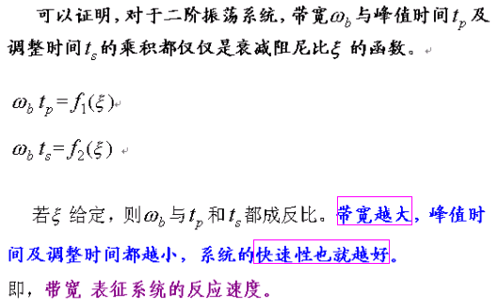
频域与时域性能指标间的关系

Slide 7
证明：

Slide 8
其它关系：

Slide 9
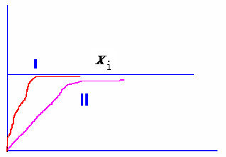
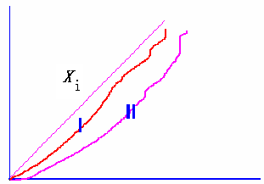
例1：
见P.176
系统一: ω_{b}=ω_{T}=1s⁻¹ 系统二: ω_{b}=ω_{T}=0.33s⁻¹
单位阶跃响应
单位速度
比较： 系统带宽越大,响应速度越快.

Slide 10
3.综合性能指标(误差准则)
综合性能指标：是系统性能的综合测度，即是误差对某一函数的积分。当系统参数将取最优值时，综合性能指标取极值，也就是说，欲使系统某些指标最优，可通过使综合性能指标取极小值获得
误差积分性能指标
误差平方积分性能指标
广义误差平方积分指标

Slide 11
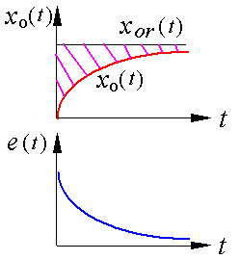
1)．误差积分性能指标
设输出无超调(当 = )
定义：(指标)
E₁(s)=L[e(t)]=
仅适用于无超调系统
E₁(s)= = =I

Slide 12
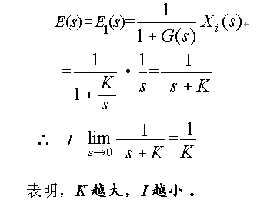
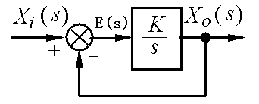
例2
=
K越大，响应愈快，误差愈小，但是稳定性较差。

Slide 13
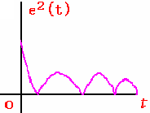
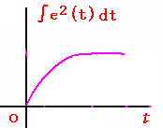
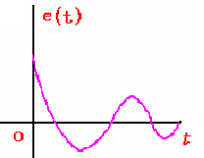
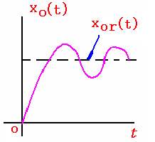
2）．误差平方积分性能指标
适用条件：过渡过程有振荡
特点：重视大的误差，忽略小的误差。
I=
上限可取为足够大的 T (T>> )。
最优系统：使误差平方积分取极小的系统。
特点：迅速消除大的误差。但易使系统产生振荡。

Slide 14
3).广义误差平方积分指标
a给定的加权系数。
最优系统就是使此性能指标I取极小的系统。
特点：
即不允许大的动态误差e(t)长期存在，又不允许大的误差变化率e’(t)长期存在。
优点：
不仅过渡过程结束的快，而且过渡过程的变化也比较平稳。

Slide 15
6.2系统的校正
系统的性能指标是根据系统要完成的具体任务规定的。
如数控机床的性能指标包括：
死区，最大超调量、稳态误差和带宽
一般情况下，系统的性能指标往往是相互矛盾的
例如：
减小系统稳态误差会降低系统的相对稳定性（K值的取值）
稳态误差
↑
K ↑
↑
K ↓
相对稳定性

Slide 16
在这种情况下，究竟需要满足哪个性能指标呢？
解决办法：
主要是考虑哪个性能要求是主要的，那么就要加以满足。
采用折中的方案，通过增加系统环节加以校正，使两方面的性能指标都能得到适当满足。

Slide 17
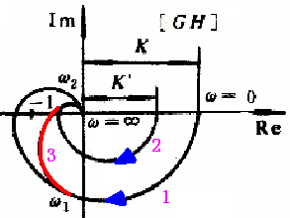
一、校正的概念
例：曲线①围绕(－1，j0)
闭环系统不稳定。
处理方法：
(1)简单减小K，K→K' ，曲线由①→②，虽然系统稳定了，但稳态误差增大，不允许；
(2)增加新的环节，使频率特性由①→③，既消除了不稳,又保持了K值不变,不增大稳态误差。

Slide 18
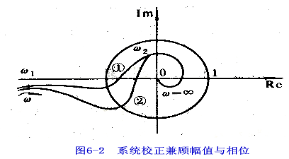
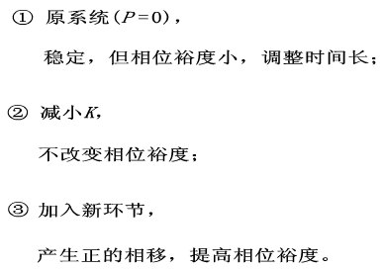
下图中，系统①稳定，但相位裕度较小。减小K值无作用，加入新环节，增大相位裕度，如系统②。

Slide 19
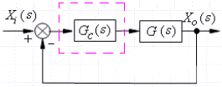
二、校正的分类
1．串联校正
校正环节 串于前向通道的前端。
2．并联校正
(1)反馈校正
(2)顺馈校正

Slide 20

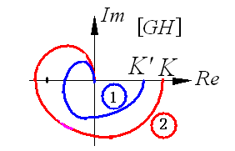
6.3串联校正
的性质可分为 ：
▲增益调整K：
▲相位超前校正；
▲相位滞后校正：
▲相位滞后－超前校正
增益调整的优点：提高稳态精度。
增益调整的弱点：
引起系统趋于不稳定（相对稳定性降低）

Slide 21
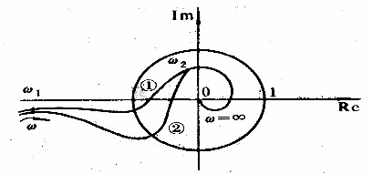
例
K↑→ ↑→ ↑→提高系统的快速性。
但由于K↑→γ↓(或 ↓) →稳定性下降。
因为:
如果，使剪切频率 附近及以后频率范围内的相位提前(负得更少)，
则既可以提高增益又能保证稳定。 相位超前校正的作用：既提高系统的响应速度，又保证其它特性(特别是稳定性)不变坏。

Slide 22
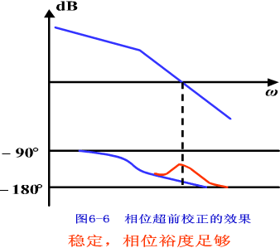
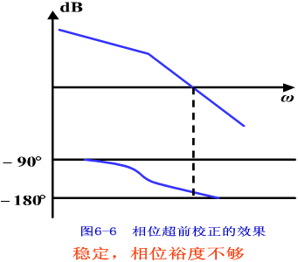
无源校正-相位超前校正

Slide 23
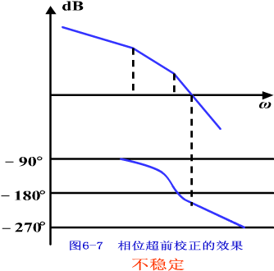
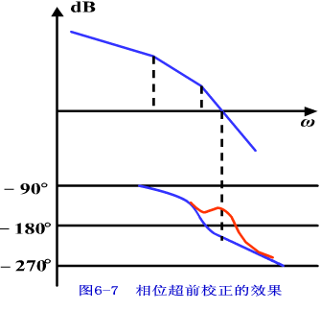

Slide 24
1.相位超前校正环节思路
1.明确需要调整的相位角度
2.设计一个校正系统G_{c}
3.校正环节会在剪切频率点上带来一个| G_{c} |
4.要保证在新剪切频率点上| G | | G_{c} |=1
5.就必须到原系统中找| G | =1/ | Gc |的点
6.再确定G_{c}的各参数

Slide 25
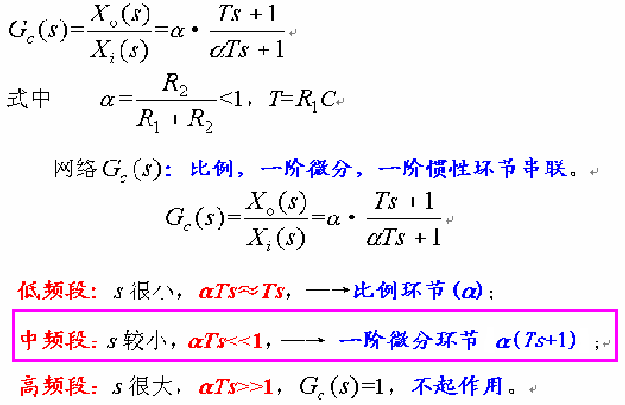
利用在ω_{C} 附近加大相位角，从而增加相位裕度
1.相位超前校正环节及其频率特性
K_{c}a=1
所以超前环节属于高通滤波器。

Slide 26
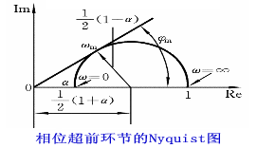
加入环节为了不使原系统的增益K受到影响，一般要求将|G_{c}|的幅值到1
频率特性：
幅频特性：
相频特性：
相位超前

Slide 27
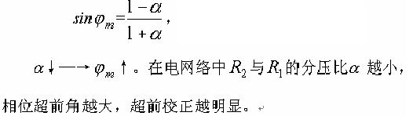
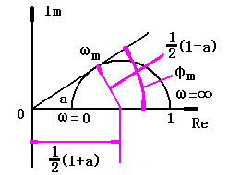
1) 最大相位超前角
ω越大， 越大；
ω越小， 越小。

Slide 28

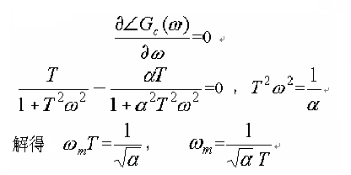
重要
最大相位频率 ω_{m}在2个转角频率的中点上

Slide 29
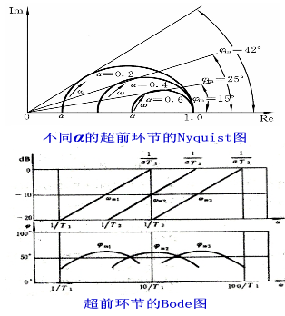
当a=0.1,T=T₁,T₂,T₃(T₁>T₂>T₃)时，超前环节的Bode图如左图所示。
从该图可知：
1.相位始终大于0
2.Bode图在中频段有+20的斜率

Slide 30

如果把Gc的最大相位时所对应的ω与原系统的ω_{c}重合时，能显著的提高原系统的γ值
注意：校正后新的ω_{c}比旧的ω_{c}偏大

Slide 31

注意：
1.校正后新的ω_{c}比旧的ω_{c}偏大
2.在新ωc点，在Bode图上校正环节的幅值〉0，原来系统的幅值<0，叠加后=0

Slide 32


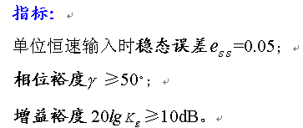
2. 相位超前校正示例
解题思路：
1.先判断原系统的稳定性
ω_{c}→γ ω_{g}→Kg(dB) 确定是否需要超前校正
2.根据相位裕度确定需要校正的角度φ_{m}
3.根据所校正的角度确定校正环节a的值

Slide 33
4.原系统的Bode图
5.校正环节的Bode图
6.校正后系统的Bode图
7.根据校正前ω_{m}的幅值+校正环节ωm的幅值=0，求出ω_{m}→T

Slide 34
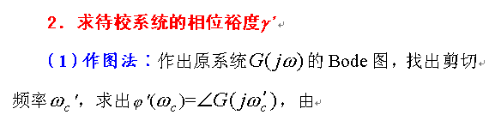
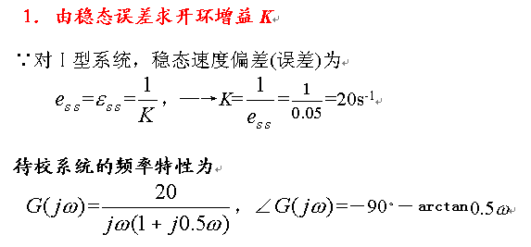


Slide 35
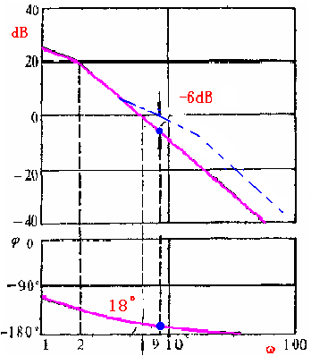
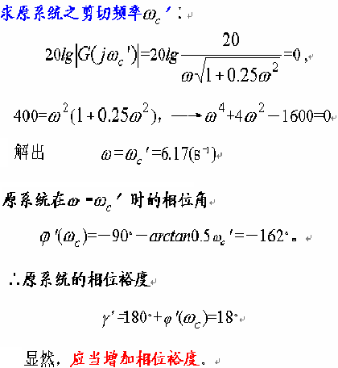

Slide 36
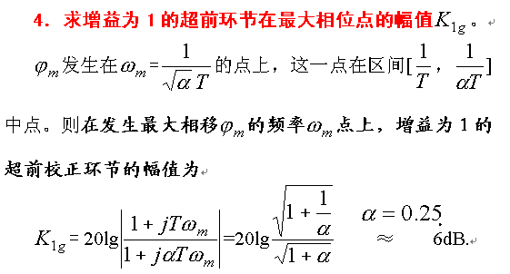
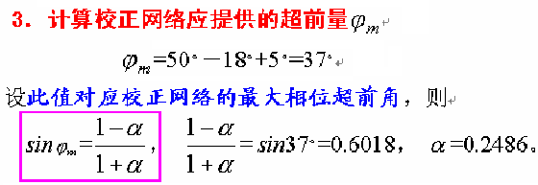
经验值
令ω_{m}=ω_{c}

Slide 37
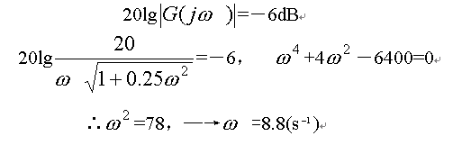
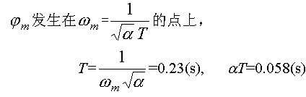
5．由校正前系统的幅值求
该幅值(6dB)为增益为1的校正环节在点 所能提供的对数幅频
特性的上移量。选择该 为校正后的剪切频率
6.求校正网络的T

Slide 38
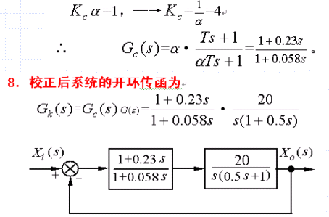
7．求新增比例环节的
已设校正网络增益为1，故需要再串入一比例环节, 使

Slide 39
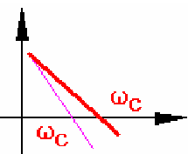
采用相位超前校正后：
在中频段增加20dB/dec
优点：
1.加大带宽，加快系统的响应速度。
2.相位超前，加大相位裕度，增加系统相对稳定性
缺点：
稳态误差没有变化

Slide 40
相位超前校正环节
1.改变中频斜率（有+20db/dec存在），减小了中频段斜率，使 加大，加大了带宽
2.由于增加了正的相位，增加了 附近的相角，因此增大了相位裕度
因此：
提高了系统相对稳定性，加快了系统的响应速度。
但系统的增益和型次均没有改变，所以对系统的稳态精度提高较少。

Slide 41
相位超前校正的适用范围
系统不稳定，需要调整的相位较大，此时 的取值较小才能满足
此时带宽过大，允许通过系统噪声的频率也越高，系统可能会由于噪声影响而失去控制

Slide 42
相位超前校正的适用范围
如果系统在截止频率附近，相角迅速衰减，此时也不适宜用相位超前校正
随着频率超过截止频率，系统相角迅速减少，使需要调整的相位裕度改善不大，很难得到足够的相位超调量

Slide 43
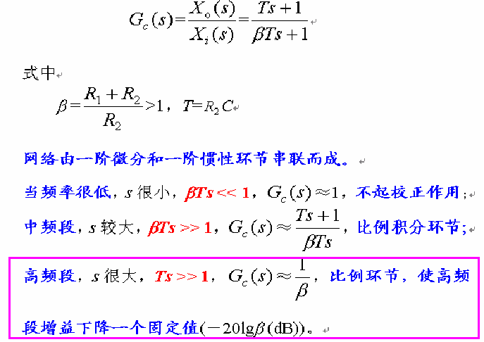
二、相位滞后校正
1.构成
低通滤波器

Slide 44
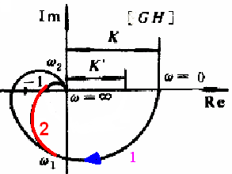
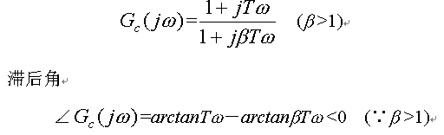
相位滞后调节思路：
利用高频幅值衰减特性，使截止频率降低，从而增加相位裕度
2.相位滞后角
频率特性

Slide 45
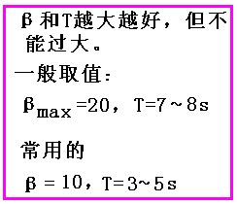
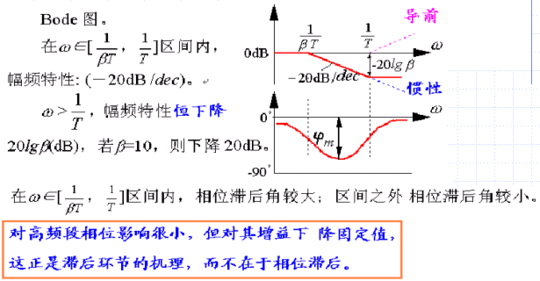
若1/T远小于ω_{c}，则加入相位滞后环节不影响相位裕度，响应速度也不发生变化。

Slide 46
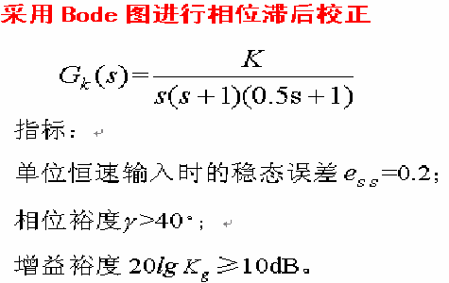
步骤：
1.求系统开环增益K
根据稳态性能指标，对于Ⅰ型系统有
K=
=
=
=5s

Slide 47
2．求出待校正系统的相位裕度和增益裕度；
Notes:
-

Slide 48
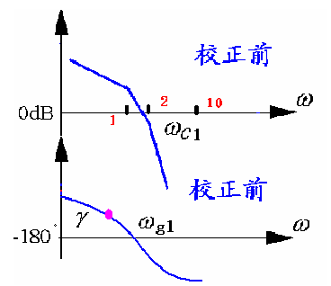
或：
把剪切频率代入幅频特性进行修正
待校正系统的增益裕度为－4.43dB .相位裕度为－22。
∴待校正系统不稳定。

Slide 49

若将高频段增益下降，则幅值剪切频率降低；如果又保持其相位穿越频率不变的话，就可满足相位裕度和增益裕度的要求。这正是加入滞后校正环节的全部目的。

Slide 50
3. 选择校正后系统的幅值穿越频率
为保证校正后系统的相位裕度γ >40，考虑校正环节对相位的影响，为留有余地，在待校正系统的相频特性曲线上求出相位裕度为γ +(5 ～12 )的频率点
并选 为已校正后的
系统的剪切频率
系统的剪切频率

Slide 51

4．确定T
选校正环节的零点转角频率
远远低于剪切频率，
例如选为剪切频率的
，目的是使校正后系统的剪切频率处的相位
几乎不发生变化。

Slide 52

5.求β
对应于原系统在 =0.5 时，此频率上的幅频分贝值：
要让原系统此频率点成为校正后系统的剪切频率，则需要让校正环节将此时的20dB幅值下降到0，即：校正环节此频率点幅值为-20dB。

Slide 53
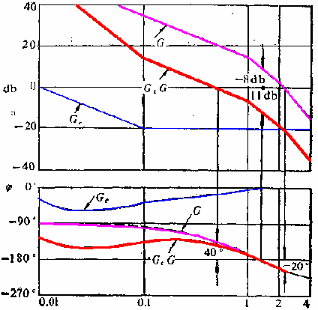
6.最后得
校正环节
=
=
已校正后系统的开环传函
=
=

Slide 54
7.验证
经验证：校正后系统符合系统设计要求
结论：
采用相位滞后环节，增加系统稳定性，但是剪切频率下降，随之闭环系统的带宽下降，则响应速度降低。

Slide 55
再提醒一点：
通过添加相位滞后校正环节，可以使开环系统的增益系数K提高β倍（证明过程很复杂，参阅相关书籍）
K提高，稳态误差减少
因此，相位滞后校正实现了以下两方面作用：
改善系统稳定性储备
减小稳态误差，提高了系统稳态性能。
缺点：带宽减少，降低了系统的快速性

Slide 56
思路：
三、相位滞后－超前校正
超前校正
提高系统的相对稳定性和响应快速性，但对稳态性能改善不大；
滞后校正
改善稳定性及稳态性能，衰减高频段幅值，降低剪切频率值，减小带宽，但降低了快速性。
综合：滞后-超前校正
将两者综合构成相位滞后－超前校正，目的在于同时改善系统的动态性能和稳态性能。

Slide 57
物理环节构成
=
式中
=
>
=
，(取 )
β >1(滞后环节)

Slide 58
比较电路图
相位超前校正
相位滞后－超前校正
相位滞后校正

Slide 59
2.频率特性
滞后部分
=
当β=10,T₂=1和T₁=0.25时,滞后-超前校正环节的Bode图如下图所示：
1
1
1
β
β
T
T
2
T
1
T
1
ω
0dB
2
转折频率顺序为
-
20
lg
β
，
，
，
其频率特性曲线特点：
90
(1)滞后在先，超前在后
ω
(2)高频段和低频段均无衰减，而中频段部份衰减20lgβ dB。
0
-90

Slide 60

例
例题
分析
=
指标：
恒速输入时的稳态误差
=0.1；相位裕度γ ≥ 50
；增益裕度20lg
≥10dB
步骤：
1．求K
Ⅰ型系统
2.求待校正系统相位裕度及相位穿越频率

Slide 61
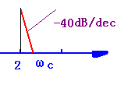
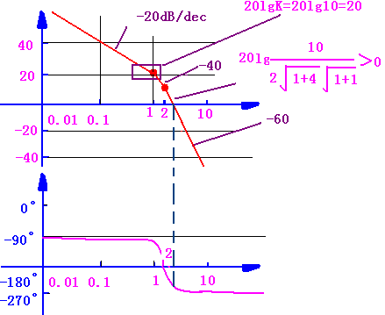
作出
的Bode图。由图中可求出
=
=－32
∴原系统不稳定。
=1.5s

Slide 62
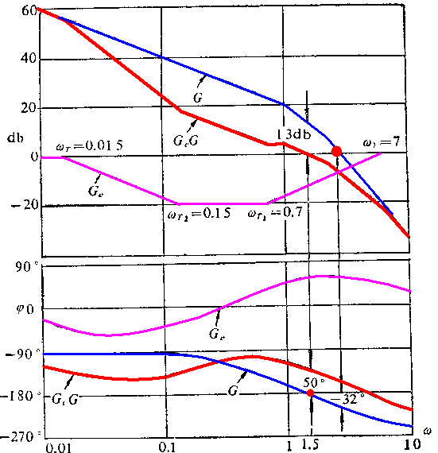
3.设计滞后环节-超前环节
=
选：

Slide 63

下降增益：

Slide 64
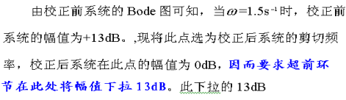
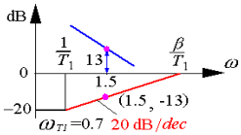
说明

Slide 65



Slide 66



Slide 67


相位滞后校正
相位超前校正
增加2个转角频率

Slide 68
滞后超前校正
增加4个转角频率

Slide 69
6.4 PID校正
前面所述的校正都是由电阻和电容组成的网络。
无源校正
校正结构简单，本身没有放大作用
实际控制系统中广泛采用无源网络进行串联校正，但在放大器级间接入无源校正网络后，由于负载效应问题，有时难以实现希望的规律。此外，复杂网络的设计和调整也不方便。因此，当系统要求较高时，需要采用有源校正装置。

Slide 70
其组成：
属串联校正
1)运算放大器
2)电阻
3)电容
被称为调节器
广泛应用的调节器：
按偏差的比例(Proportional)、积分(Integral)、微分(Derivative)
的调节器。
三种调节器组合： PD(比例微分)， PI(比例积分)，PID(比例积分微分)等

Slide 71
一．PID控制规律
PID控制规律:是对偏差 进行比例-积分-微分变换 的控制规律。用公式表示为：
比例 积分 微分
传递函数
=
当
PD调节规律(相位超前)
当
PI调节规律(相位滞后)
=

Slide 72


PID调节规律的实质是相位滞后--超前
1．PD校正环节
X_{i}(s)
E(s)
M(s)
X_{o}(s)
+
-
当Kp＝1时，

Slide 73


未校正前稳定裕度小，采用PD控制后，
1)相位裕度增加，稳定性增强。
2)剪切频率增加，系统的快速性提高。
但高频增益上升，抗干扰能力减弱。
PD调节器控制作用示意图

Slide 74


2．PI校正环节
X_{i}(s)
E(s)
M(s)
X_{o}(s)
+
-
当Kp＝1时，
PI调节器Bode 图

Slide 75


只适合系统稳定性裕度足够的系统
带宽没有变化，对响应速度影响不大。
PI调节器控制作用示意图

Slide 76

3．PID校正环节
X_{i}(s)
E(s)
M(s)
X_{o}(s)
+
-
当K_{p}＝1时，

Slide 77


Slide 78
PID调节器控制作用：
(1) 比例系数K_{p}直接决定控制作用的强弱，加大K_{p}可减少系统的稳态误差。但K_{p}太大，会使系统动态质量变坏，引起被控制量振荡，甚至可能导致系统不稳定。
(2) 在比例调节的基础上加上积分控制可以消除系统的稳态误差，因为只要存在偏差，它的积分所产生的控制量总是用来消除稳态误差的，直到积分的值为0，控制作用才停止。但它将使系统的动态过程变慢，而且过强的积分作用使系统的超调量增大，从而使系统的稳定性变坏。
(3)微分的控制作用是跟偏差的变化速度有关。微分控制能预测偏差，产生超前校正作用，有助于减少超调，克服振荡，使系统趋于稳定，并能加快系统动作速度，减少调整时间。但放大噪声作用。

Slide 79

二．PID校正环节
1. PD校正环节
电容的复阻抗为：
Z₁为第一回路的电阻。
Z₂为第二回路的电阻。
注意时间常数？？？

Slide 80


2．PI校正环节

Slide 81


注意时间常数？？？

Slide 82

3．PID校正环节

Slide 83
三．PID调节器的设计
如何用希望特性确定有源校正网络的参数？
工程上常采用两种典型的希望的对数频率特性：
1．二阶系统最优模型
闭环传递函数：
期望剪切频率处剪切斜率为-20dB/dec
dB
-20dB/dec
1/T
-40dB/dec

Slide 84


Slide 85

2．高阶系统最优模型
1）保证中频段斜率为-20dB/dec。
2）使低频段由有更大的斜率，提高系统稳态精度。
三阶系统最优模型的Bode图

Slide 86
例题分析
要求：
第一步：根据稳态误差求K值
第二步：分析系统特性

Slide 87
第三步：校正
系统的相位裕度少，为了保证稳态精度，提高系统的动态性能，选PD校正(超前校正)
为了使系统结构简单，对原系统进行等效处理

Slide 88
PD校正环节传递函数：
为使校正后环节为二阶最优环节，可用校正环节消除一个极点
令：
??
和ω_{c}比较相近
则：
校正后： 系统的动态性能和稳态性能均提高了，达到了系统设计要求

Slide 89

6.5 反馈校正
特点
1. 效果同串联校正效果
2. 改变反馈所包围环节的动态结构和参数，消除系统不可变部分中为反馈所包围的那部分环节的参数波动对系统性能
的影响。
条件：必须能取出反馈信号，即反馈量应能测量。

Slide 90

一、位置反馈校正
1.对于含有积分环节的系统
未校正前传递函数为：
若系统采用单位反馈校正，即K=1，则传递函数为：

Slide 91
当G(s)= 时
=
=
=
含有积分环节的系统经反馈校正后，由原来的积分环节变成了惯性环节
表明经反馈校正后
(1)由原来的积分环节变成了惯性环节；
(2)一般地K>1、KK₁>1，∴系统增益下降，惯性时间常数也下降。

Slide 92

2．不包含积分环节
当K=1时，

Slide 93


Slide 94

二、速度反馈校正
1. 对于含有积分环节的系统
结论：
1.系统型次没有改变
2.时间常数下降，转折频率和截止频率增大，系统响应速度加快。
3.系统增益减小

Slide 95
2.不包含积分环节
=
=
=
仍为惯性环节，但时间常数增大。且反馈系数越大，时间常数也越大。
作用：作为局部反馈，可使系统中各环节的时间常数拉开，改善系统的动态平衡性。

Slide 96
6.6 顺馈校正
反馈校正特点：
反馈是通过偏差进行控制的，偏差只可能减小到一定的程度，不可能完全消除。
顺馈校正
不依靠偏差而直接测量干扰，在干扰引起误差之前就对它进行近似补偿，及时消除干扰的影响。
前提条件：干扰可以测出

Slide 97

图a为单位反馈系统，其中E(s)≠0,要使其为0,则必须有
X_{o}(s)= X_{i}(s)
(a)
则要加入顺馈校正环节G_{c}(s)

Slide 98
(b)
由叠加原理，输出X_{o}(s)可表为
X_{o}(s)=G₁(s)G₂(s)E(s)+G_{c}(s)G₂(s)X_{i}(s)
=X_{o1}(s)+X_{o2}(s)
表明，顺馈校正环节相当于通过G_{c}(s)G₂(s)增加了一个输出，以补偿原来的误差。

Slide 99


X_{o}(s)=G₁(s)G₂(s)E(s)+G_{c}(s)G₂(s)X_{i}(s)
=X_{o1}(s)+X_{o2}(s)。
X_{o}(s)=G₁(s)G₂(s) [X_{i}(s)- X_{o}(s)] +G_{c}(s)G₂(s)X_{i}(s)
[1+ G₁(s)G₂(s) ]X_{o}(s)=[G₁(s)G₂(s) +G_{c}(s)G₂(s)]X_{i}(s)
表明，此时达到全补偿。

